Slide 1
Decentralizované modelovanie používateľa a personalizácia
Márius Šajgalík
Vedúci: Dr. Michal Barla

Slide 2
Od servera k človeku
Centrum aktivity je webový prehliadač
Decentralizované modelovanie používateľa
Všetky svoje dáta má používateľ
Model používateľa sa vytvára priamo u neho
Decentralizovaná personalizácia
Personalizácia prebieha na koncovom zariadení používateľa
Pomocou komunikácie sa využívajú skúsenosti ostatných používateľov

Slide 3
Súčasný výskum
Adaptívny proxy server na fakulte
T. Kramár: Odporúčanie navigácie s využitím kontextu sociálnych sietí
Personalizácia vyhľadávania na webe s využitím dlhodobej histórie prehliadania¹

Slide 4
Model používateľa
Používateľ
História používateľa
Záujmy
Webové stránky
Kľúčové výrazy
Tagy

Slide 5
Modelovanie používateľa
Načítaj históriu prehliadania
Otaguj všetky stránky
Vytvor indexovanú databázu

Slide 6
Tagovanie
Lokálne
Všeobecný tagovač
Readability -> Metadata, TF-IDF, TextRank
Frekvenčný slovník z Google n-gramov
10*945 MB -> 874 KB
Vlastné tagovače

Slide 7
Indexovaná databáza
Efektívne vyhľadávanie v otagovanej histórií
Obmedzenie pamäťovej kapacity úložiska
Bleskové spracovanie dopytov
Najrelevantnejšie tagy pre danú URL/doménu/subdoménu
Prvých 10 najrelevantnejších URL pre dané kľúčové slová
...

Slide 8
Indexovanie modelu používateľa
Strom používateľových záujmov (modifikovaný koreňový strom tagov, Patríciin písmenkový strom)
Vyhľadanie tagu $O(m)$
Usporiadaný zoznam tagov $O\left(n×m×\log_{2}\left(n×m\right)\right)$
Prvých k tagov podľa relevancie $O(m×\left|A\right|×k×\log_{2}{(m×|A|×k)})$
Doménový strom záujmov (modifikovaný všeobecný sufixový strom URL adries)
Skoro fultextové vyhľadávanie URL $O\left(m\right)$
Pre daný regex viem prvých k tagov v $O(m×\left|A\right|×k×\log_{2}{(m×|A|×k)})$

Slide 9
Modifikovaný koreňový strom
5
PE
SE
5
4
2
RINA
NO
BE
RO
WE
5
4
0
3
PERINA, PERO, PEWE, SEBE, SENO

Slide 10
Doménový strom záujmov
Globálne záujmy používateľa
Lokálne záujmy používateľa
Tagy pre danú URL adresu
URL adresy pre daný tag

Slide 11
Analýza časovej zložitosti
 | Insertion | Deletion | Retrieval by term | Retrieval of k topmost items by relevancy
Our indexer | $$O\left(m\right)$$ | $$O\left(m\right)$$ | $$O\left(m\right)$$ | $$O\left(k×\log_{2}{(k)}\right)$$
Hash table | $$O\left(m\right)$$ | $$O\left(m\right)$$ | $$O\left(m\right)$$ | $$O\left(n×\log_{2}\left(n\right)\right)$$
Red-black tree | $$O\left({m×log}_{2}\left(n\right)\right)$$ | $$O\left(m×\log_{2}\left(n\right)\right)$$ | $$O\left(m×\log_{2}\left(n\right)\right)$$ | $$O\left(n×\log_{2}{(n)}\right)$$

Slide 12
Analýza časovej zložitosti
Browser | Data structure | Insertion | Retrieval by term | Retrieval of 10 topmost items by relevancy | Retrieval of 50 topmost items by relevancy
Chrome 17 | Our indexer | 1.77 µs | 0.53 µs | 200 µs | 560 µs
Chrome 17 | JS object | 0.57 µs | 0.04 µs | 8650 µs | 8650 µs
IE 9 | Our indexer | 4.42 µs | 3.54 µs | 750 µs | 1540 µs
IE 9 | JS object | 2.37 µs | 1.4 µs | 34610 µs | 34610 µs
Firefox 11 | Our indexer | 9.33 µs | 8.06 µs | 1090 µs | 3410 µs
Firefox 11 | JS object | 1.7 µs | 0.56 µs | 13840 µs | 14480 µs

Slide 13
Personalizačné rozšírenia
Kusy JS kódu
Ďalšie možnosti:
jQuery a externé JS súbory
História prehliadača, IDF slova, prekladač
Databázové API
Personalizačné API
Komunikačné API
Vlastný (personalizovaný) tagovač

Slide 14
Komunikácia
Kanálový multicast
WebSocket

Slide 15
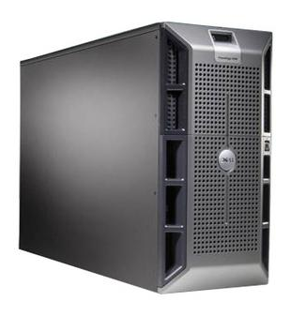
Architektúra
Web page 1
content.js
Kanál X
Kanál Y
background.html
Server
Web page 2
content.js

Slide 16
Vyhľadávanie na webe
Zisti relevantné stránky
Vyhľadaj na webe
Extrahuj tagy
Zobraz výsledky
Podobní používatelia
Podľa tagov hľadaj URL
Obohať výsledky
Agreguj výsledky
Pošli odpoveď

Slide 18
Výsledky experimentu
Celkový počet vyhľadávaní | 4531
Počet obohatených vyhľadávaní | 708
Priemerný čas odpovede | 1,44 sekúnd

Slide 19
Najvyhľadávanejšie slová

Slide 20
Zhodnotenie
Multi-agentová personalizačná platforma
Jednoducho rozšíriteľná pomocou personalizačných rozšírení
Modelovanie záujmov používateľa – globálnych i lokálnych
Lokálny tagovač
Komunikácia medzi agentmi

Slide 21
Budúcnosť
Distribuovaný adaptívny proxy server
Kolaboratívne vylepšenie lokálneho tagovania
Secure multi-party computation („nič vám nepoviem“)
Distribuované výpočty na spôsob MapReduce

Slide 22
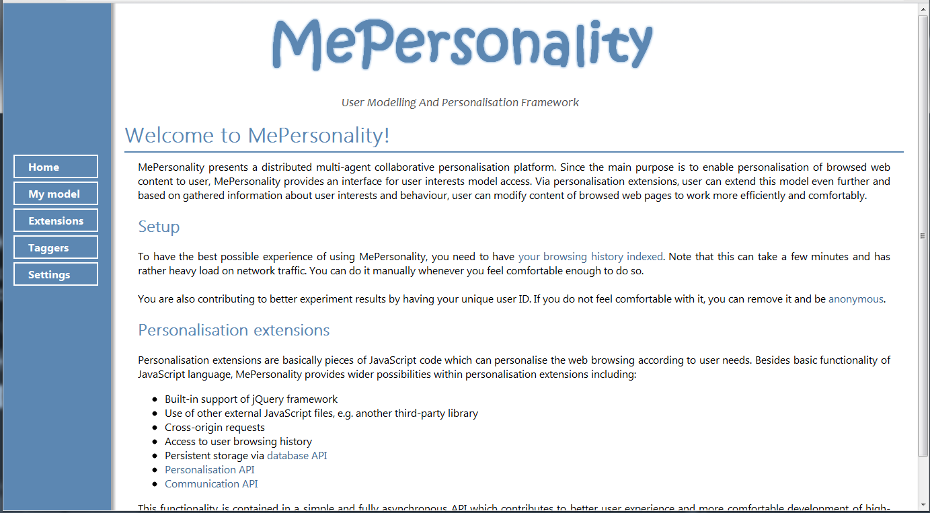

Slide 23
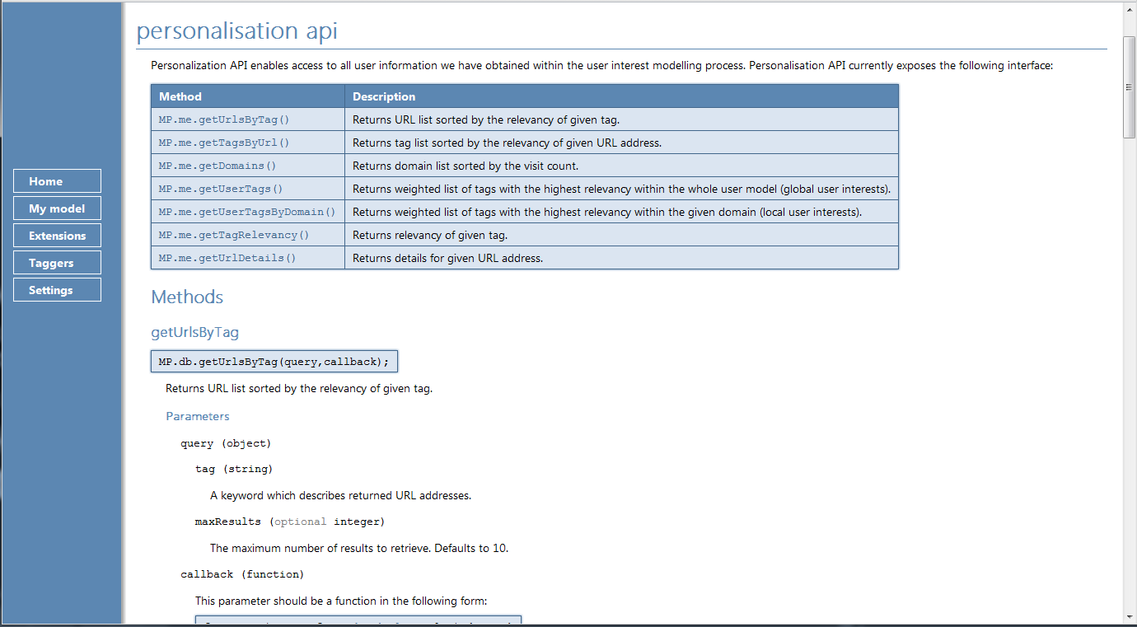

Slide 24
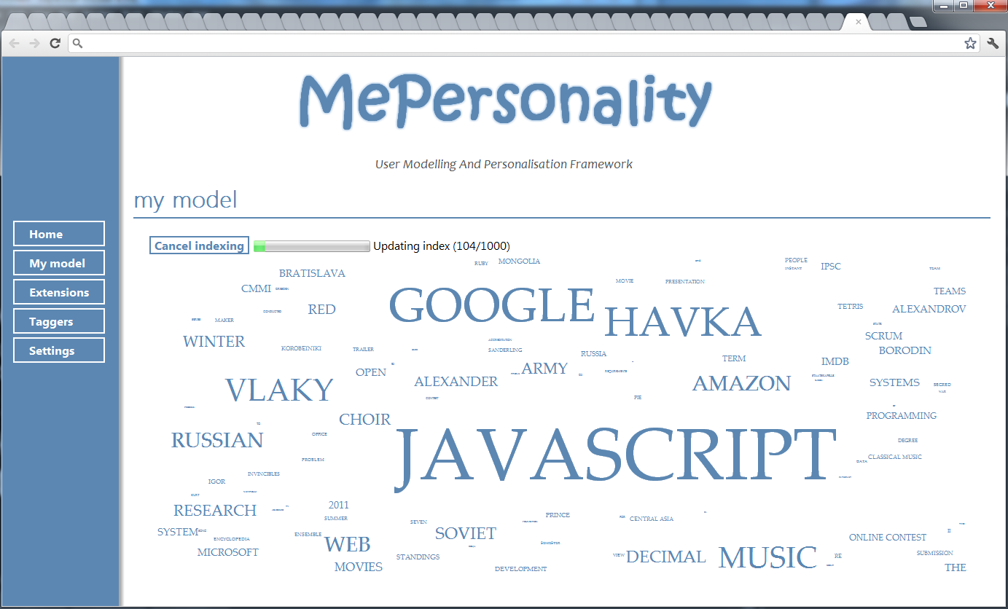

Slide 25
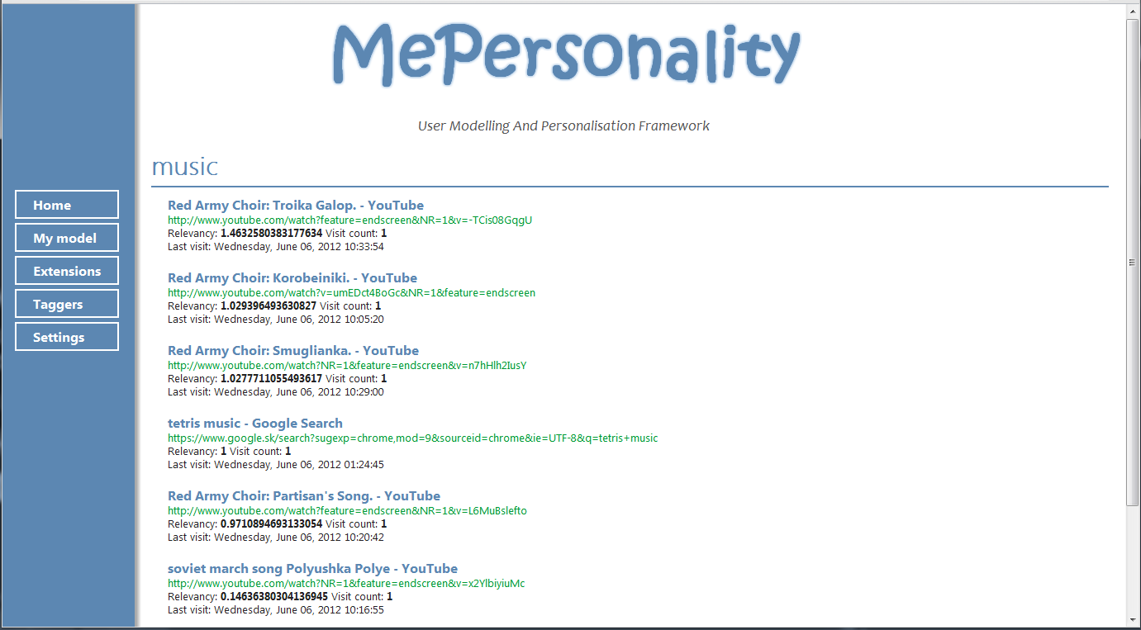

Slide 26
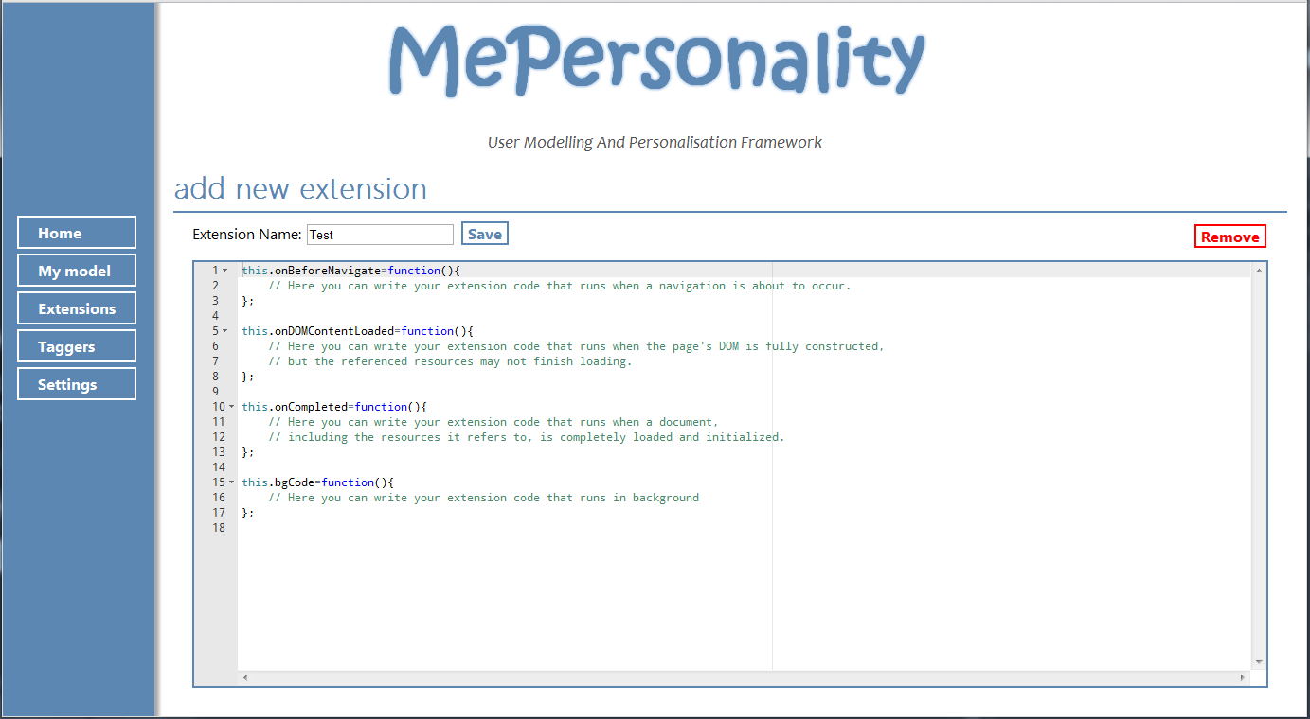

Slide 27
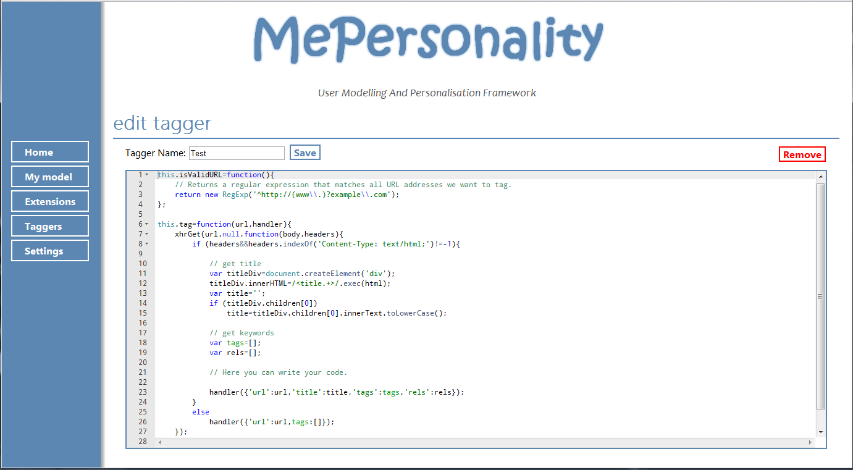

Slide 28
